Slide 1

LIDERAZGO Y LA TOMA DE DECISIONES
Universidad Tecnológica Nacional
Facultad Regional Córdoba
Ingeniería de Software – 4K1
Grupo n° 8
Aguerre – García Gimenez – Hilal – Molinari - Vaca

Slide 2

La toma de decisiones debe ser circunstancial no predecible o genérica

Slide 3

Un marco para la toma de decisiones complejas

Slide 4
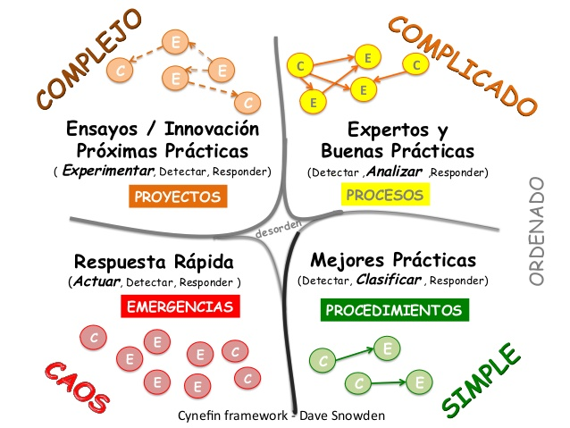
Cyneffin Framework

Slide 5
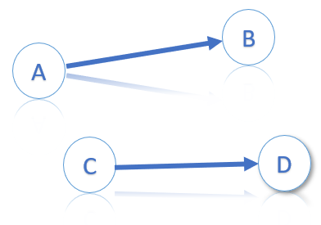
CONTEXTOS SIMPLES

Slide 6
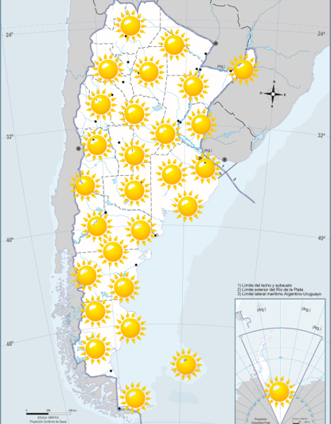

Pocos cambios

Slide 7

Instrucciones directas

Slide 8

Mejores prácticas

Slide 9

CONTEXTOS COMPLICADOS El dominio de los expertos
Múltiples respuestas correctas

Slide 10

Opinión de expertos
Actúan en este contexto
Inconvenientes

Slide 11


Inconvenientes en la opinión de expertos
Dejar de lado la opinión de no expertos.
Parálisis de análisis.

Slide 12

Entendiendo la complejidad
Forma de pensar
Ciencias de la complejidad
Ayuda para líderes

Slide 13

CONTEXTOS COMPLEJOS El dominio de la emergencia
Incógnitas desconocidos
Patrones informativos

Slide 14
CONTEXTOS COMPLEJOS
El proceso de acción que los lideres siguen se basa en:
Probar
Responder
Percibir
Preocupaciones relacionadas con:
Impaciencia
Control
FALLAS

Slide 15



CONTEXTOS COMPLEJOS
Abrir la discusión
Establecer barreras
Estimular atractores
HERRAMIENTAS

Slide 16
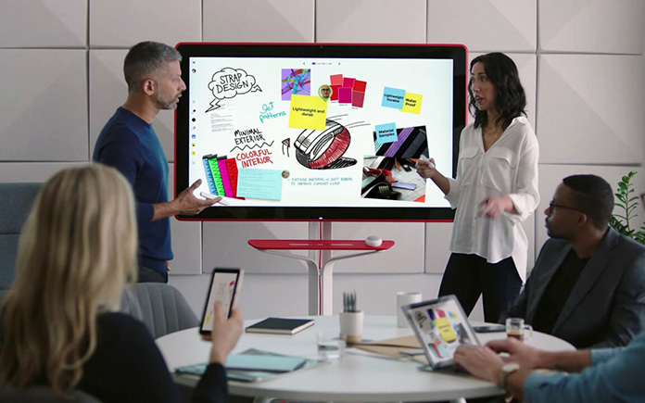

CONTEXTOS COMPLEJOS
HERRAMIENTAS
Alentar el disentimiento
y la diversidad
Crear un ambiente emergente

Slide 17

CONTEXTO CAOTICO La rápida acción

Slide 18



Acción del líder en el caos
Sanar la herida
Encontrar el equilibrio
Simplificarlo

Slide 19


Problemas con los lideres en el caos

Slide 20

Conclusión

